Slide 1
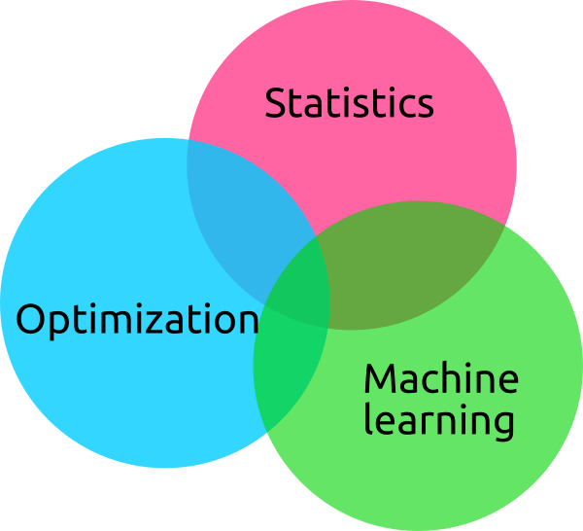

Otimização em Hiperparâmetros
Prof. Dr. Diego Bruno
Education Tech Lead na DIO Doutor em Robótica e Machine Learning pelo ICMC-USP

Slide 2

Otimização em Hiperparâmetros
Machine Learning

Slide 3
Otimização de modelos de ML
→ Por que trabalhar com otimização de hiperparâmetros?

Slide 4
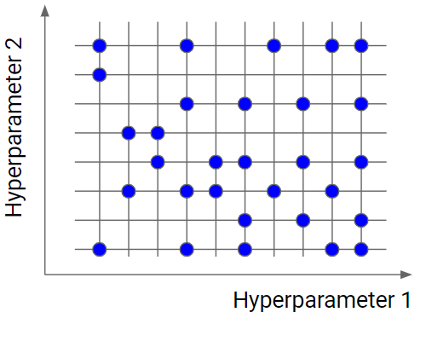
Otimização de modelos de ML
→ Um hiperparâmetro é um parâmetro cujo valor é usado para controlar o processo de aprendizado. Por outro lado, os valores de outros parâmetros são derivados por meio de treinamento.

Slide 5
Otimização de modelos de ML
→ Os modelos de ML são treinados em bases passadas, conhecidas como bases de treino, onde o próprio modelo ajusta seus parâmetros internos em consonância com as distribuições da base de treino.

Slide 6
Otimização de modelos de ML
Todo modelo precisa passar pelo processo de treinamento para definição dos parâmetros internos. No entanto, o programados pode sintonizar parâmetros anteriormente ao processo de treinamento, esses parâmetros são denominados como hiperparâmetros.

Slide 7
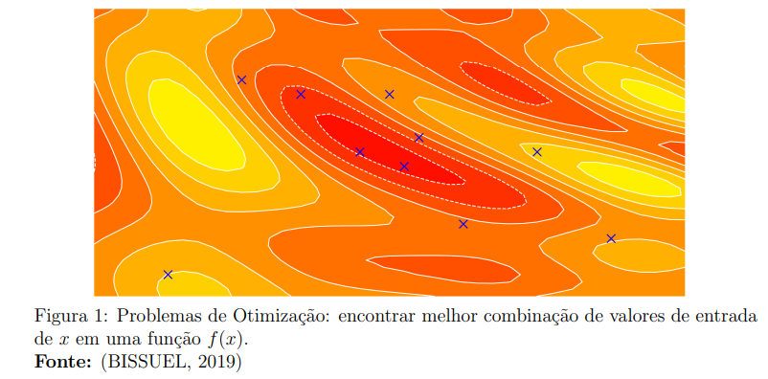
Otimização de modelos de ML
Assim, em muitas aplicações, é desejável escolher o melhor conjunto de hiperparâmetros para alcançar o melhor desempenho possível do modelo.

Slide 8
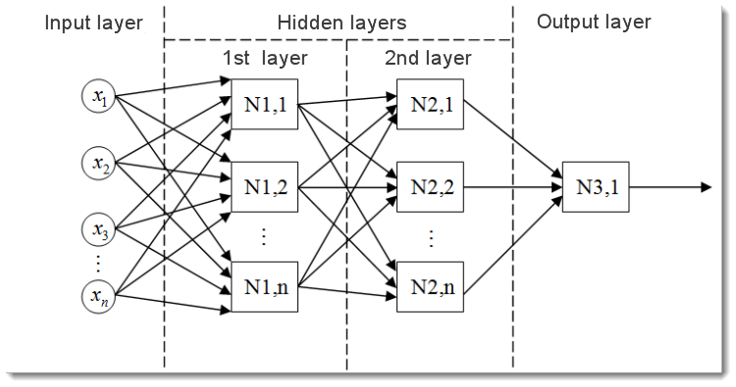
Otimização de modelos de ML
. Qual a melhor combinação de valores é a mais adequada para se obter o melhor desempenho do algoritmo de aprendizado durante a fase de treinamento?

Slide 9
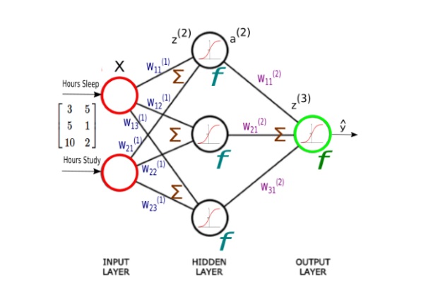
Otimização de modelos de ML
Parâmetros são ajustados diretamente pelo processo de aprendizado e influenciam diretamente na performance do algoritmo?

Slide 10
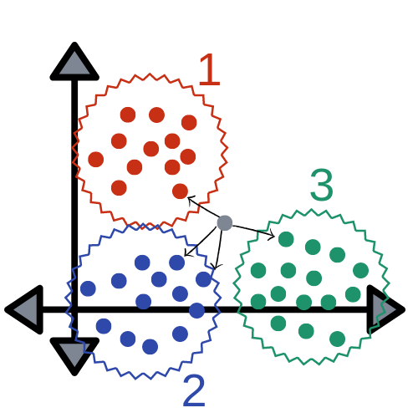
Otimização de modelos de ML
Hiperparâmetros são variáveis do algoritmo definidas antes do treinamento.
Métrica de performance de uma regressão
Número de neurônios de uma RNA (ou camadas), o número de vizinhos do KNN. ?

Slide 11
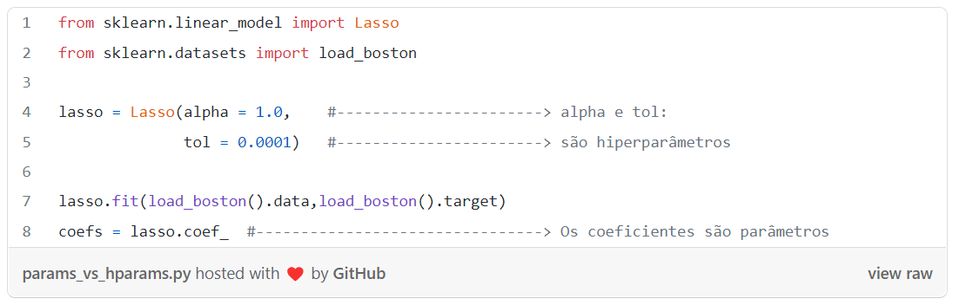
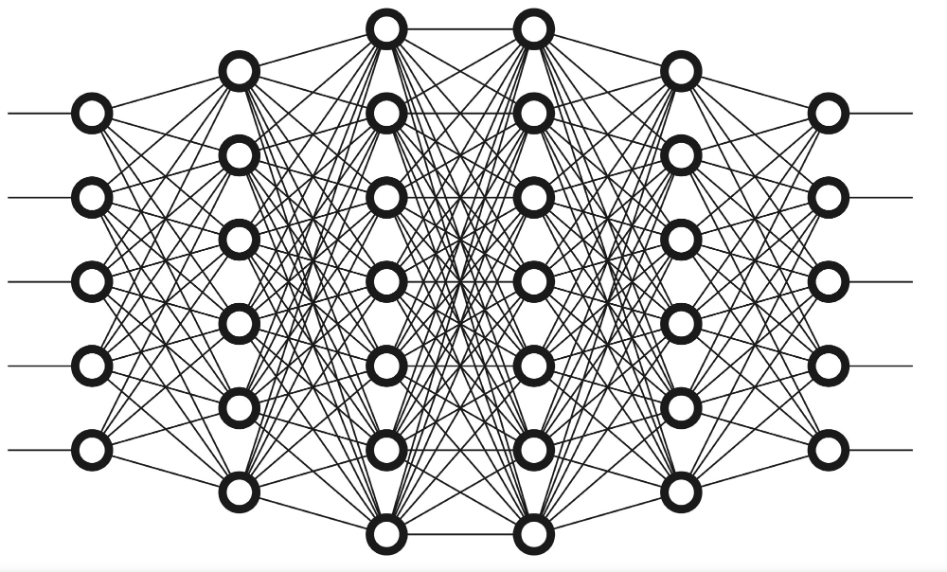
Otimização de modelos de ML

Slide 12
Obrigado!
Machine Learning
Prof. Dr. Diego Bruno

